Slide 1
물품 분류번호 | 8111151301
세부품명 | 클라우드서비스
물품식별번호 | 24384521
규격명칭 | 인프라클라우드서비스(IaaS), 아이티아이즈, 네이버클라우드플랫폼(공공기관용)(IaaS)

Slide 2
1. 일반현황 및 주요연혁
클라우드 서비스 기획 부터 플랫폼 구축까지 All in One 역량 보유
일반현황 및 연혁
회사명 |  | (주)아이티아이즈 |  | 대표자 | 이성남
사업분야 |  | 전산시스템 관리 및 개발, 소프트웨어 자문, 개발공급 및 데이터베이스 구축업, 정보처리 용역업
주소 |  | 서울특별시 영등포구 은행로37, 5층(여의도동, 기계진흥회관 본관)
전화번호 |  | 02-783-2970
회사설립연도 |  | 2012년 08월 07일
해당부문 사업기간 |  | 2012년 8월 ~ 현재 (9년 1개월)
2021
한국보건의료정보원 의료분야 마이데이터(PHR) 마이헬스웨이 시스템 구축 및 실증 확산 사업
관세청 빅데이터 플랫폼 기반 분석 모델 개발
하나금융투자 마이데이터 사업자 플랫폼 개발
2020
국토교통과학기술연구원 코로나 감염병 발생 예측 사업
부산대학교의료데이터 활용 환경 시스템 구축
관세청정보시스템 구축을 위한 소프트웨어 개발 및 구축
한국산업은행 통합데이터 기반 심사분석 시스템 구축
한국지식서비스연구원 빅데이터 플랫폼 구축을 위한 ISP 분석
우리은행 장외 파생상품 거래정보 저장소 보고 시스템 구축
코스콤 금융 마이데이터 구축
2019
국토연구원 클라우드 임차 및 빅데이터 센터 구축
한국거래소 거래정보저장소(TR) 시스템 구축 개발
국민연금공단 국내주식 계량분석 환경 구축
하나은행 국민연금 투자분석 빅데이터 시스템 구축
기획재정부 차세대 예산회계시스템 구축
국방부 국방통합재정 정보체계 고도화 개념연구 사업
서울보증보험 IFRS(17·9) 및 K-ICS 시스템 구축
2018
한국장학재단 대출업무, 여신시스템 개선 사업
중소기업중앙회 공제업무프로그램 유지보수
한국은행 정보시스템 통합개발 용역(빅데이터)
국민연금공단 국내주식 계량분석환경 구축
2017
한국은행 차세[대 회계 결제시스템 구축
신용평가 시스템 룰 매니저 방법 및 시스템 특허등록
파일관리 및 데이터 암호화 보안시스템 특허등록
NCP 매니지드 서비스 사업자 파트너십 체결
2016
대우증권 장외파생상품 통합 시스템 구축
정부R&D과제(신진석박사기술인력지원사업) 사업자 선정
경영혁신형 중소기업 인증(중소기업청)
신용평가 룰 매니저 방법 및 시스템, 장외파생상품 관련 특허 출원
2015
국민연금 주거래/외화금고/해외수탁(대외연계시스템) 사업
KEB하나금융그룹 바젤Ⅲ 내부등급법 사업
기업부설연구소 설립 및 인정 (한국산업기술진흥협회)
경영혁신형 중소기업 인증(중소기업청)
2012
㈜ 아이티아이즈 창립

Slide 3

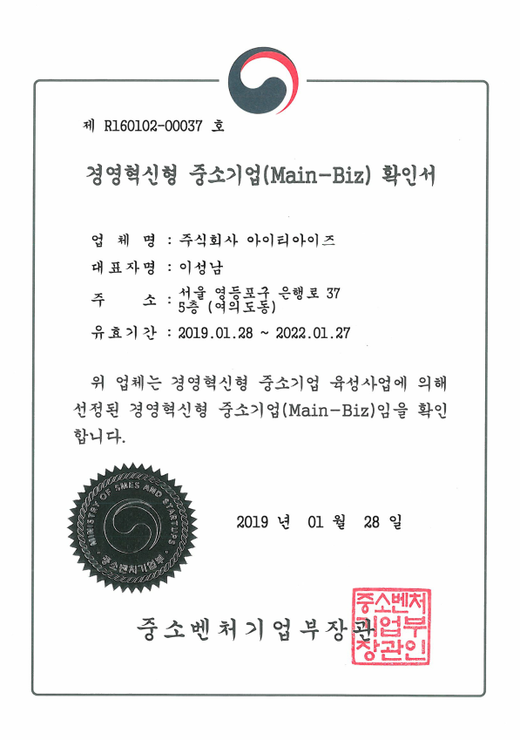
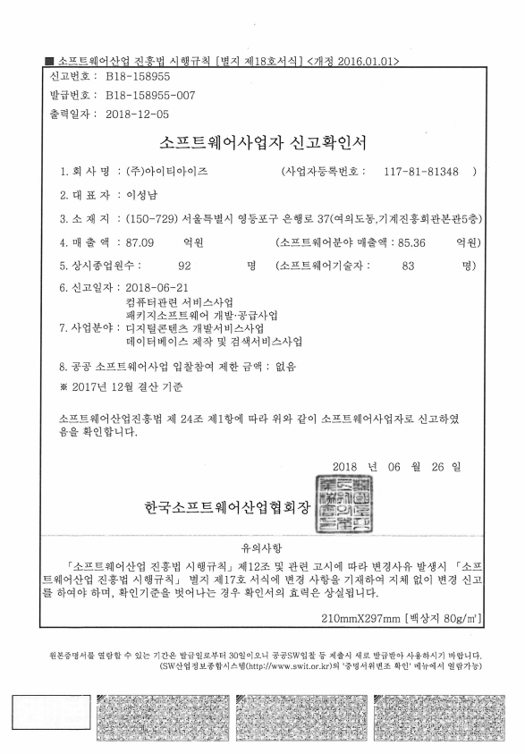
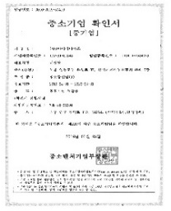
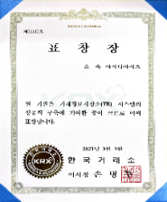

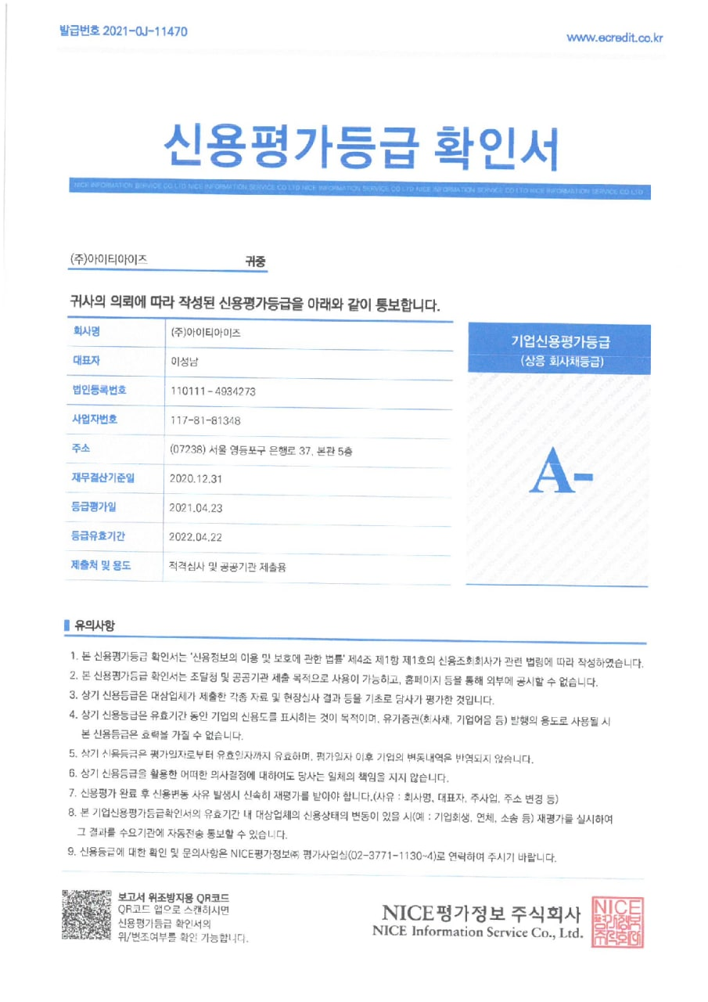

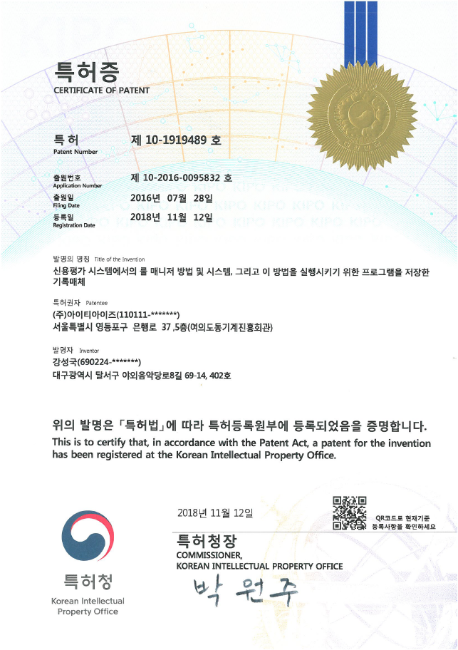

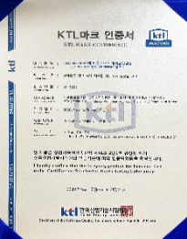
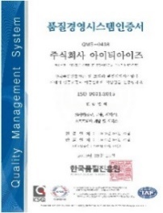
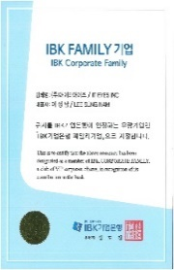
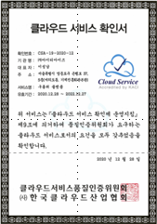
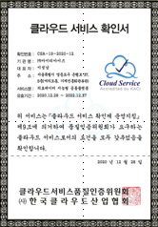
2. 재무현황 및 대내외 인증
2년 연속 A- 안정적인 재무구조 및 업계 최고의 수행 역량 보유
자본금 및 매출액
<단위:천원>
구분 |  |  |  | 2018년 | 2019년 | 2020년
자본금 |  |  |  | 200,000 | 200,000 | 200,000
 | SW 매출 |  |  | 9,871,531 | 22,829,489 | 37,473,566
 | HW 매출 |  |  | 7,024,603 | 14,170,495 | 11,957,238
매출액 | 클라우드 | H/W 부문 | 컨설팅 | - | - | -
 |  |  | 구축 | - | - | 1,476,957
 |  |  | 전환통합 | - | - | -
 |  |  | 운영관리 | 16,888 | 129,553 | 405,772
 |  | S/W 부문 | 기타 | - | - | -
 | 합계 |  |  | 16,913,022 | 37.129.537 | 51,313,533
기업신용도 및 대내외 인증/수상내역
경영혁신 중소기업 (MAIN-BIZ) 확인서
소프트웨어 사업자신고확인서
JQA ISO 9001 인증
중소기업확인서
한국거래소 표창장
A-
기업부설연구소 인정서
신용평가 관련
시스템 특허등록
파일관리 및 데이터
암호화 특허등록
한국산업기술시험원 KTL 마크 인증서
품질경영시스템 인증 ISO 9001
평가기관 |  | 평가등급
평가등급 |  | A-
평가기관 |  | 나이스디앤비
평가일 |  | 2021.04.23
유효기간 |  | 2022.04.22
산업통상자원부장관 표장(SCM관련)
SW 사업자
신고 확인서
GURMWI 클라우드
서비스 확인서
의료데이터 지능형
클라우드 서비스 확인서
IBK 우량기업인증

Slide 4
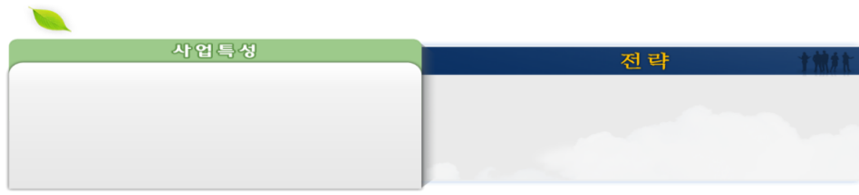
3. 수행인력 현황
클라우드 빅데이터 및 마이데이터 플랫폼 등 컨설팅, 구축, 운영 노하우 보유
수행인력 조직도
대표이사
(2021.9월 기준)
: 클라우드 조직
사외이사
경영관리실
자문위원
기술연구소
금융사업부문
DT부문
PCI부문
FINTECH수행부문
사업기획단
DT서비스사업본부
재정본부
CM본부
솔루션사업실
서비스사업팀
재정영업기획팀
장외파생 R&D실
솔루션 분석팀
DT전략기회실
재정수행팀
OTC사업팀
솔루션 운영팀
AIㆍ빅데이터 본부
플랫폼본부
시장리스크팀
마케팅본부
빅데이터개발팀
플랫폼영업팀
자산운용팀
AI개발팀
플랫폼수행팀
RM본부
금융영업팀
클라우드서비스센터
공금융본부
신용분석팀
마케팅팀
공금융영업팀
컴플라이언스팀
사업지원팀
서비스지원팀
공금융수행팀
CAI팀
영남본부(대구/부산)
서비스운영팀
CI사업실
DI본부
대구지사(금융분석팀
/기술관리팀)
플랫폼서비스팀
호남지사/원주지사
FDI(Finance Data Integration)팀
부산지사(금융분석팀
/기술관리팀)
FCI(Finance Cloud Integration)팀
전문분야 및 기술등급별 인원현황
분야별 전문인력 보유현황
기술 등급별 보유현황
149명
총 281명
초급 기술자
기술사 /특급기술자
21%
31%
35명
중급 기술자
고급기술자
20%
28%
32명
44명
21명
기술사/특급 | 고급 | 중급 | 초급 | 합계
86명 | 80명 | 55명 | 59명 | 281명
S/W
분야
H/W
분야
컨설팅
DB구축
관리
분야
고급기술자 이상 166명으로 전체비율 중 59% 이상 분포

Slide 5
4. 주요인력 현황
최적의 클라우드 플랫폼 제공하기 위한 All in one 전략을 수행조직 역량
주요 조직 구성현황
클라우드
서비스 센터
(2021.9월 기준)
조직명 | 역할
서비스 지원팀 | 클라우드 사업지원 및 컨설팅, 설계
서비스 운영팀 | 클라우드 구축, 전환, 운영 기술지원
보안 관제팀 | 클라우드 서비스 24시 365일 보안관제
플랫폼 서비스팀 | 클라우드 플랫폼 지원 사업
서비스 사업팀 | 서비스 경영사업지원 및 인력관리
기술연구소 | 클라우드 서비스 기술 연구지원 담당
서비스사업팀
기술연구소
서비스지원팀
서비스운영팀
보안관제팀
플랫폼서비스팀
인력규모
구분 | 소계 | 사업 | TA/기술지원 | SE | 기타
기술사 | 1 | 1 | - | - | -
특급 | 6 | 1 | 2 | 2 | 1
고급 | 7 | - | 2 | 5 | -
중급 | 3 | - | 1 | 2 | -
초급 | 6 | 1 | - | 5 | -
총계 | 25 | 3 | 7 | 14 | 1
자격증 현황
구분 | 내용
클라우드 | Naver Cloud Assoiate, Naver Cloud Professional, AWS Certified Cloud Practitioner certificate, AWS Certified Solutions Architect Professional certificate, Oracle VM
하드웨어 | 컴퓨터시스템응용기술사, SCSA, SCNA, CCNA, 정보통신특급감리원, 리눅스마스터 2급
소프트웨어 | 컴퓨터시스템응용기술사, 기술지도사(정보처리), 정보시스템수석감리원, OCP-DBA, SCJP, 정보처리기사
보안 | ISMS-P심사원, CISA, CISSP, 정보보안기사

Slide 6
1. 서비스 개요
최적의 네이버 클라우드 플랫폼(공공) 서비스 제공하기 파트너쉽 구축
서비스 개요
㈜아이티아이즈는 클라우드 매니지드, 컨설팅, 마이그레이션의 다수의 프로젝트를 수행한 기술능력으로 공공∙민간 클라우드 전환시대에 부합하는 네이버 클라우드 플랫폼(공공기관) 서비스 제공합니다.
특장점
ㅇ 세계적으로 인정받은 보안 기술
• 서비스 안정성과 정보 보호 관련한 국제/국내 인증을 다수 취득하였으며 단 1건의 보안 사고도 허용하지 않는 엄격한 보안 기술력으로 사용자의 자산을 안전하게 보호합니다.
ㅇ 다양한 서비스 플랫폼 기술
• 네이버와 라인을 비롯한 다양한 분야의 서비스 운영 경험으로 축적한 서비스 플랫폼 기술을 바탕으로 더욱 품질 높은 클라우드 서비스를 제공합니다.
ㅇ 국내 최대 IT 서비스의 안정적인 인프라
• 정전과 지진에 대비해 튼튼하게 지어진 자체 데이터센터, 3번 백업한 데이터를 분산 저장하는 스토리지 기술 등 어떠한 상황에서도 안정적인 운영이 가능한 기반을 갖추고 있습니다.
ㅇ 쉽고 간편한 웹 기반 관리 도구
• 누구나 쉽게 서비스를 사용하고 관리할 수 있도록 간편하게 설계된 관리 도구를 웹으로 제공합니다.
ㅇ 글로벌 메이저급 인프라 품질
• 글로벌 데이터센터 간 최적의 속도를 낼 수 있는 전용 회선이 구축되어 있으며 해외 주요 통신사와의 유기적 협력으로 대용량 서비스도 빠르고 안정적으로 제공합니다.
ㅇ 24시간 365일 사용자 지원
• 사용자의 다양한 이슈를 보다 빠르고 정확하게 해결하기 위해 분야별 전문 기술진으로 구성된 사용자센터를 항시 운영하고 있습니다.
기대효과
ㅇ 국내 최대 포털 사이트인 네이버와 전 세계 230개 국가에 LINE을 전파하며 쌓아온 온라인 서비스 운영 역량과 특화 기술을 고스란히 네이버 클라우드 플랫폼에 담았습니다.
ㅇ네이버 클라우드 플랫폼은 엄격한 공공기관의 심의 요건을 충족하고, 다수의 보안 인증으로 그 안전성을 검증했습니다.
ㅇ 이제 전국민 대상의 공공 사이트를 네이버 포털처럼 친숙하고 편리하게 제공해보세요.

Slide 7
2. 수행 실적
다양한 클라우드 플랫폼 제공 환경 및 클라우드 프로젝트 수행 능력
수행 실적
(2021.09월 기준)
수행실적 | 발주처
• 하이디어솔루션 NAVER Cloud 공급계약 | (주)하이디어솔루션
• 파주시청 NAVER Cloud 공급계약 | 파주시청
• 전산시스템 클라우드 운영관리용역 | 경기교통공사
• 코로나19 웹페이지 민간 클라우드 서비스용역 | 성남시
• 경기도청 NAVER Cloud 공급계약 | 경기도
• 경기도청 NAVER Cloud 공급계약 | 경기도
• 지디에스컨설팅 NAVER Cloud 공급계약 | 지디에스컨설팅
• 솔루게이트 NAVER Cloud 공급계약 | 완주군
• 2020년 보건의료 데이터 중심병원 지원사업 의료데이터 클라우드 서비스 제공 | 부산대학교병원
• Post-코로나 도시감염병 대응을 위한 솔루션 | 국토교통과학기술진흥원
• 클라우드 임차 및 빅데이터센터 구축 | 국토연구원
• 빅데이터플랫폼 및 센터구축(클라우드 서비스) | (재)경기콘텐츠진흥원
• CDM기반 정밀의료 데이터 통합 플랫폼 보안컨설팅 | 서울아산병원
• 빅데이터 플랫폼 및 센터 구축사업(클라우드 임차) | (재)부산정보산업진흥원
• 네이버클라우드기반 머신러닝 환경구성 및 검증용역 | 한양대학교 산학협력단
• 빅데이터 연계를 위한 클라우드 서비스 용역 | 국립생태원
• 빅데이터 플랫폼 및 센터 구축(클라우드 서비스) | 경기콘텐츠진흥원
• 빅데이터 센터 구축을 위한 클라우드 임차 | 경기신용보증재단
• 범부처 현업 클라우드 혁신사례 창출사업 | 정보통신산업진흥원
• 2020년 보건의료 데이터 중심병원 지원사업 의료데이터 클라우드 서비스 제공 | 부산대학교병원
• 클라우드 기반 농업 혁신을 위한 SW플랫폼 및 핵심 서비스 개발 협약서 | 정보통신산업진흥원
• 2020년 금융 클라우드 지원사업 이관.구축 컨설팅 용역계약서 | (주)코스콤

Slide 8
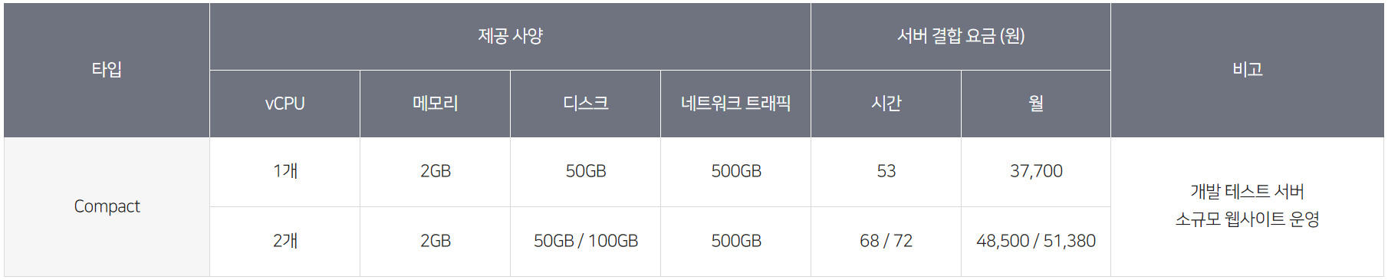
3. 서비스 구성 및 가격
탄탄한 클라우드 인프라와 오랜 운영 경험을 기반으로 최상의 컴퓨팅 자원을 제공
서비스 구성 및 가격
Compute - Server
(단위: 원, 월 요금기준, 2021.09월 기준)
타입 | vCPU | 메모리 | 디스크 | 트래픽 | 요금(시간) | 요금(월) | 비고
Compact | 1개 | 2GB | 50GB | 500GB | 53 | 37,700 | 개발테스트서버 및 소규모웹사이트 운영
 | 2개 | 2GB | 50GB / 100GB | 500GB | 68 / 72 | 48,500 / 51,380
Standard | 2개 | 4GB | 50GB / 100GB | 500GB | 109 / 113 | 78,000 / 80,880 | 모바일 서비스, 중/대규모 미디어, 금융 및 대민 서비스 운영
 | 2개 | 8GB | 50GB / 100GB | 500GB | 147 / 151 | 105,500 / 108,380
 | 2개 | 16GB | 50GB / 100GB | 1024GB | 227 / 231 | 162,900 / 165,780
 | 4개 | 4GB | 50GB / 100GB | 500GB | 139 / 143 | 99,500 / 102,380
 | 4개 | 8GB | 50GB / 100GB | 500GB | 223 / 227 | 160,000 / 162,880
 | 4개 | 16GB | 50GB / 100GB | 1024GB | 297 / 301 | 213,700 / 216,580
 | 4개 | 32GB | 50GB / 100GB | 1024GB | 460 / 464 | 330,900 / 333,780
 | 8개 | 8GB | 50GB / 100GB | 500GB | 284 / 288 | 204,000 / 206,880
 | 8개 | 16GB | 50GB / 100GB | 1024GB | 449 / 453 | 323,200 / 326,080
 | 8개 | 32GB | 50GB / 100GB | 1024GB | 598 / 602 | 430,500 / 433,380
 | 12개 | 16GB | 50GB / 100GB | 1024GB | 509 / 513 | 366,400 / 369,280
 | 12개 | 32GB | 50GB / 100GB | 1024GB | 764 / 768 | 550,000 / 552,880
 | 16개 | 16GB | 50GB / 100GB | 1024GB | 570 / 574 | 409,800 / 412,680
 | 16개 | 32GB | 50GB / 100GB | 1024GB | 904 / 908 | 650,600 / 653,480
High Memory | 8개 | 64GB | 50GB / 100GB | 2048GB | 898 / 902 | 646,300 / 649,180 | 고성능 데이터베이스 서버 대규모 게임 서비스
 | 16개 | 64GB | 50GB / 100GB | 2048GB | 1,147 / 1,151 | 825,600 / 828,480
 | 16개 | 128GB | 50GB / 100GB | 2048GB | 1,582 / 1,586 | 1,138,500 / 1,141,380
 | 32개 | 128GB | 50GB / 100GB | 2048GB | 2,251 / 2,255 | 1,620,200 / 1,623,080
 | 32개 | 256GB | 50GB / 100GB | 2048GB | 2,968 / 2,972 | 2,136,700 / 2,139,580

Slide 9
3. 서비스 구성 및 가격
탄탄한 클라우드 인프라와 오랜 운영 경험을 기반으로 최상의 컴퓨팅 자원을 제공
서비스 구성 및 가격
Compute - SSD Server
(단위: 원, 월 요금기준, 2021.09월 기준)
타입 | vCPU | 메모리 | 디스크 | 트래픽 | 요금(시간) | 요금(월) | 비고
Compact | 1개 | 2GB | 50GB | 500GB | 53 | 37,700 | 개발테스트서버 및 소규모웹사이트 운영
 | 2개 | 2GB | 50GB / 100GB | 500GB | 68 / 72 | 48,500 / 51,380
Standard | 2개 | 4GB | 50GB / 100GB | 500GB | 109 / 113 | 78,000 / 80,880 | 모바일 서비스, 중/대규모 미디어, 금융 및 대민 서비스 운영
 | 2개 | 8GB | 50GB / 100GB | 500GB | 147 / 151 | 105,500 / 108,380
 | 2개 | 16GB | 50GB / 100GB | 1024GB | 227 / 231 | 162,900 / 165,780
 | 4개 | 4GB | 50GB / 100GB | 500GB | 139 / 143 | 99,500 / 102,380
 | 4개 | 8GB | 50GB / 100GB | 500GB | 223 / 227 | 160,000 / 162,880
 | 4개 | 16GB | 50GB / 100GB | 1024GB | 297 / 301 | 213,700 / 216,580
 | 4개 | 32GB | 50GB / 100GB | 1024GB | 460 / 464 | 330,900 / 333,780
 | 8개 | 8GB | 50GB / 100GB | 500GB | 284 / 288 | 204,000 / 206,880
 | 8개 | 16GB | 50GB / 100GB | 1024GB | 449 / 453 | 323,200 / 326,080
 | 8개 | 32GB | 50GB / 100GB | 1024GB | 598 / 602 | 430,500 / 433,380
 | 12개 | 16GB | 50GB / 100GB | 1024GB | 509 / 513 | 366,400 / 369,280
 | 12개 | 32GB | 50GB / 100GB | 1024GB | 764 / 768 | 550,000 / 552,880
 | 16개 | 16GB | 50GB / 100GB | 1024GB | 570 / 574 | 409,800 / 412,680
 | 16개 | 32GB | 50GB / 100GB | 1024GB | 904 / 908 | 650,600 / 653,480
High Memory | 8개 | 64GB | 50GB / 100GB | 2048GB | 898 / 902 | 646,300 / 649,180 | 고성능 데이터베이스 서버 대규모 게임 서비스
 | 16개 | 64GB | 50GB / 100GB | 2048GB | 1,147 / 1,151 | 825,600 / 828,480
 | 16개 | 128GB | 50GB / 100GB | 2048GB | 1,582 / 1,586 | 1,138,500 / 1,141,380
 | 32개 | 128GB | 50GB / 100GB | 2048GB | 2,251 / 2,255 | 1,620,200 / 1,623,080
 | 32개 | 256GB | 50GB / 100GB | 2048GB | 2,968 / 2,972 | 2,136,700 / 2,139,580

Slide 10
3. 서비스 구성 및 가격
탄탄한 클라우드 인프라와 오랜 운영 경험을 기반으로 최상의 컴퓨팅 자원을 제공
서비스 구성 및 가격
Compute - Bare Metal Server
(단위: 원, 월 요금기준, 2021.09월 기준)
타입 | CPU | Core수 | 메모리 | 디스크 | 요금(시간) | 요금(30일) | 비고
Bare Metal Server | Dual Intel Silver 4114 (2.2GHz) | 20 Core | 128GB | 8*480GB SSD 로컬 | 2,838원 | 2,043,000원
 | Dual Intel Silver 4114 (2.6GHz) | 8 Core | 64GB | 8*480GB SSD 로컬 | 2,433원 | 1,752,000원
 | Dual Intel Silver 4114 (2.6GHz) | 4 Core | 32GB | 4*480GB SSD 로컬 | 1,267원 | 912,000원
Compute – Auto Scaling
서비스 구분 | 요금
Auto Scaling | 무료
Compute – Registry
서비스 구분 | 요금
Registry | 무료
Compute – GPU Server
타입 | GPU | GPU메모리 | vCPU | 메모리 | 디스크 | 트래픽 | 요금(시간) | 요금(월)
GPU P40 | 1개 | 24GB | 4개 | 30GB | 50GB(HDD) | 2048GB | 1,680원 | 1,209,020원
 |  |  |  |  | 50GB(SSD) | 2048GB | 1,684원 | 1,211,900원
 | 2개 | 48GB | 8개 | 60GB | 50GB(HDD) | 2048GB | 3,350원 | 2,411,320원
 |  |  |  |  | 50GB(SSD) | 2048GB | 3,354원 | 2,414,200원
GPU V100 | 1개 | 32GB | 8개 | 90GB | 50GB(HDD) | 2048GB | 4,428원 | 3,187,460원
 |  |  |  |  | 50GB(SSD) | 2048GB | 4,432원 | 3,190,340원
 | 2개 | 64GB | 16개 | 180GB | 50GB(HDD) | 2048GB | 8,712원 | 6,272,520원
 |  |  |  |  | 50GB(SSD) | 2048GB | 8,716원 | 6,275,400원

Slide 11
3. 서비스 구성 및 가격
탄탄한 클라우드 인프라와 오랜 운영 경험을 기반으로 최상의 컴퓨팅 자원을 제공
서비스 구성 및 가격
Compute – Cloud Function
(단위: 원, 월 요금기준, 2021.09월 기준)
서비스 구분 | 요금
(실행) 요청 | [무료 구간]월별 1백만 회까지 요청 무료, 이후 1백만 회 요청당 200원
(컴퓨팅 사용)소요시간 | [무료 구간]월별 400,000 휴초 무료 이우 매 휴초 사용시 0.017원 * 요금은 함수에 할당한 메모리 dio에 따라 다릅니다.
Security – Secure Zone
기능 | Standard | Advanced
Firewall | 기본제공 | 기본제공
Secure Zone 서버통제 | 기본제공 | 기본제공
IDS | 기본제공 | 기본제공
사설 IP 통신 허용 | 기본제공 | 기본제공
SSL VPN 통신 허용 | 기본제공 | 기본제공
Private Subnet 접근통제 | 미제공 | 기본제공
Ipsec VPN 통신 허용 | 미제공 | 기본제공
기본 이용료(월) | 400,000원 | 600,000원
추가 이용료 | 시간별 피크 트래픽(Peak Traffic)기준 〮 30Mbps 이하: 추가 비용 없음 〮 30Mbps 초과: 30Mbps 초과분에 대해 10Mbps당 50월/시간 (※ 초과분은 10Mbps단위로 올림하여 계산)
Security – Basic Security, ACG
서비스 구분 | 요금
Basic Security | 무료
ACG | 무료

Slide 12
3. 서비스 구성 및 가격
세계적 수준의 보안 기술을 통해 외부 위협으로부터 고객의 서비스와 데이터를 안전성 제공
서비스 구성 및 가격
Security – Site Safer
(단위: 원, 월 요금기준, 2021.09월 기준)
구분 | 진단URL수 구간(월간 누적) | 단가(URL)
Site Safer | 0~100건 이하 | 무료
 | 100건 초과 ~ 30,000건 이하 | 50원 / URL
 | 30,000건 초과 | 별도 협의
Security – File Safer
구분 | 월 검사 건수 | 이용 요금
Hash Filter | 300,000건 이하 | 8원 / 건
 | 300,000건 초과 ~ 1,000,000건 이하 | 4원 / 건
 | 1,000,000건 초과 | 3원 / 건
File Filter | 1,000,000건 이하 | 100,000원 / 10,000건
 | 1,000,000건 초과 | 80,000원 / 10,000건
Security – Security Monitoring
서비스 구분 | 요금
Security Monitoring | 요금 협의
Security – SSL VPN
상품 구분 | 이용요금
외부 접속 ID 최대 3개 등록 가능 | 40,000원 / 월
외부 접속 ID 최대 5개 등록 가능 | 70,000원 / 월
외부 접속 ID 최대 10개 등록 가능 | 100,000원 / 월

Slide 13
3. 서비스 구성 및 가격
세계적 수준의 보안 기술을 통해 외부 위협으로부터 고객의 서비스와 데이터를 안전성 제공
서비스 구성 및 가격
Security – Web Security Checker
(단위: 원, 월 요금기준, 2021.09월 기준)
과금 기준(건) | 이용 요금(원)
진단 획수 당 | 400,000원
Security – System Security Checker
구분 |  | 과금 기준(건) | 진단 건당 이용 요금(원)
OS 취약점 진단 (Window, Linux) | Standard 진단 (KISA 기준) | 월 100회 이하 | 100원 / 건
 |  | 월 100회 초과 | 80원 / 건
 | Financial진단 (KISA + 금융감독원 기준) | 월 100회 이하 | 500원 / 건
 |  | 월 100회 초과 | 400원 / 건
WAS 취약점 진단 (Apache, Tomcat, NginX) |  | 구분 없음 | 20,000원 / 건
Security – App Security Checker
과금 기준(건) | 이용 요금(원)
진단 획수 당 | 200,000원
Security – Certificate Manager
구분 | 요금(원)
Certificate Manager | 무료

Slide 14
3. 서비스 구성 및 가격
세계적 수준의 보안 기술을 통해 외부 위협으로부터 고객의 서비스와 데이터를 안전성 제공
서비스 구성 및 가격
Security – Key Management Service
(단위: 원, 월 요금기준, 2021.09월 기준)
과금 기준(월) | 단위 | 이용 요금(원)
키 보유 개수예 따른 웰 이용 요금 | 보유 키 개수(개) | 1,000원 / 월
키 호출 횟수에 따른 월 이용 요금 | 키 호출 횟수(10,000건) | 월 20,000건 이하: 무료
 |  | 월 20,000건 초과: 10,000건 당 30원 / 월
Storage – Object Storage
사용량 구간 | 월평균 저장량 요금(GB-월)
1PB 이하 | 28원
1PB 초과 | 26원
구분 | 과금 단위 | 종량 요금제
PUT, COPY, POST 또는 LIST 요청 | 10,000건 당 | 45원
GET 및 기타 모든 요청 | 10,000건 당 | 4원
DELETE 요청: 모든 요청 | 모든 요청 | 무료
구분 | 네트워크 구간 | 단위 | 사용량 구간 | 종량 요금제(월)
인바운드 트래픽 | 전체 | GB | 전 구간 동일 | 무료
아웃바운드 트래픽 | 인터넷을 이용한 트래픽 (다른 리전으로 공인 IP를 이용한 트래픽 포함) | GB | 5TB 이하 | 100원
 |  |  | 5TB 초과 ~ 10TB 이하 | 90원
 |  |  | 10TB 초과 ~ 30TB 이하 | 80원
 |  |  | 30TB 초과 | 70원
Storage – Archive Storage
저장 용량 | 월평균 저장요금(월)
GB 당 | 5.5원
구분 | 과금 단위 | 종량 요금제
PUT, COPY, POST 또는 LIST 요청 | 10,000건 당 | 600원
GET 및 기타 모든 요청 | 10,000건 당
DELETE 요청: 모든 요청 | 10,000건 당
구분 | 네트워크 구간 | 단위 | 사용량 구간 | 종량 요금제(월)
인바운드 트래픽 | 전체 | GB | 전 구간 동일 | 무료
아웃바운드 트래픽 | 인터넷을 이용한 트래픽 (다른 리전으로 공인 IP를 이용한 트래픽 포함) | GB | 5TB 이하 | 100원
 |  |  | 5TB 초과 ~ 10TB 이하 | 90원
 |  |  | 10TB 초과 ~ 30TB 이하 | 80원
 |  |  | 30TB 초과 | 70원

Slide 15
3. 서비스 구성 및 가격
언제나 어디서나 안전하게 데이터를 스토리지 저장하고 효율적으로 활용함
서비스 구성 및 가격
Storage – Block Storage
(단위: 원, 월 요금기준, 2021.09월 기준)
스토리지 종류 | 구분 | 이용 요금(원)
HDD | 스토리지 10GB 당 | 0.8원
SSD | 스토리지 10GB 당 | 1.6원
Storage – NAS
구분 | 시간요금
기본 용량 100GB | 10원
추가 용량 100GB 당 | 10원
Storage – Backup
구분 |  | 종량 요금제
PUT, COPY, POST 또는 LIST 요청 |  | 30,000원
추가 용량 1G 당 | 100GB 초과 ~ 1TB 이하 | 300원
 | 1TB 초과 ~ 5TB 이하 | 250원
 | 5TB 초과 | 200원
Storage – Data Telepoter
구분 | 이용 요금(원)
어플라이언스 대여 요금 | 260,000원 (10일 간 사용 가능)
대여일 추가 (10일 이후 일단위로 추가 가능) | 16,000원/일
기술지원 서비스 추가 (어플라이언스 전달 포함) | 400,000원 (서울, 경기 지역 1일 내에 작업 완료 시 기준)

Slide 16
3. 서비스 구성 및 가격
언제 어디서나 빠르고 안정적인 네트워크 환경을 구축해 막힘 없는 클라우드 서비스를 구현
서비스 구성 및 가격
Networking – Load Balancer
(단위: 원, 월 요금기준, 2021.09월 기준)
구분 | 시간 요금
로드밸런서(대당) | 26원
구분 | 네트워크 구간 |  | 단위 | 사용량 구간 | 종량 요금제(월)
인바운드 트래픽 | 전체 |  | GB | 전 구간 동일 | 무료
아웃바운드 트래픽 | 인터넷을 이용한 트래픽 |  | GB | 1TB 이하 | 무료
 |  |  |  | 1TB 초과 ~ 5TB 이하 | 100원
 |  |  |  | 5TB 초과 ~ 10TB 이하 | 90원
 |  |  |  | 10TB 초과 ~ 30TB 이하 | 80원
 |  |  |  | 30TB 초과 | 70원
 | 같은 존(Zone)에서 공인IP를 이용한 트래픽 |  | GB | 전 구간 동일 | 10원
 | 다른 존(Zone)에서 비공인IP를 이용한 트래픽 |  | GB | 전 구간 동일 | 10원
 | 같은 존(Zone)에서 비공인IP를 이용한 트래픽 |  | GB | 전 구간 동일 | 무료
Networking – CDN+
구분 | 과금 단위 | 사용량 구간 | 종량 요금제
월 전송량 요금 | GB | 0 ~ 0.5TB 이하 | 90원
 |  | 0.5TB 초과 ~ 10TB 이하 | 84원
 |  | 10TB 초과 ~ 50TB 이하 | 78원
 |  | 50TB 초과 ~ 150TB 이하 | 71원
 |  | 150TB 초과 ~ 500TB 이하 | 43원
 |  | 500TB 초과 ~ 1,000TB 이하 | 35원
월요청 수 요금 | 10,000건 | - | 10원
Networking – Global CDN
구분 | 과금 단위 | 사용량 구간 | 종량 요금제
월 전송량 요금 | GB | 0 ~ 200GB 이하 | 77원
 |  | 200GB 초과 ~ 10TB 이하 | 65원
 |  | 10TB 초과 ~ 50TB 이하 | 57원
 |  | 50TB 초과 ~ 150TB 이하 | 52원
 |  | 150TB 초과 ~ 500TB 이하 | 40원
 |  | 500TB 초과 | 30원
월요청 수 요금 | 10,000건 | - | 10원

Slide 17
3. 서비스 구성 및 가격
언제 어디서나 빠르고 안정적인 네트워크 환경을 구축해 막힘 없는 클라우드 서비스를 구현
서비스 구성 및 가격
Networking – IPsecVPN
(단위: 원, 월 요금기준, 2021.09월 기준)
• 해당 상품에 대한 요금 안내는 고객지원으로 문의주시면 상세히 설명드리겠습니다
Management – Monitoring
구분 | 이용 요금
기본 모니터링 | 무료
상세 모니터링(이벤트 및 통보 서비스 포함) | 무료
Management – Sub Account
구분 | 이용 요금
Sub Account | 무료
Management – Web Service Monitoring System
서비스 유형 | 진단 URL수 구간(월간 누적) | 단가(URL)
Virtual 테스트(1분 주기) | 0 ~ 2,000건 이하 | 무료
 | 2,000건 초과 | 0.3원/URL
Scenario 테스트(1분 주기) | 0 ~ 2,000건 이하 | 무료
 | 2,000건 초과 | 0.5원/URL
Management – Resource Manager
구분 | 이용 요금
Resource Manager | 무료
Management – Cloud Activity Tracer
구분 | 이용 요금
Cloud Activity Tracer | 무료

Slide 18
3. 서비스 구성 및 가격
고객 요구사항에 맞는 데이터 플랫폼(관계형 데이터베이스, NoSQL, 빅데이터 등)을 제공
서비스 구성 및 가격
Database - MySQL
(단위: 원, 월 요금기준, 2021.09월 기준)
운영체제 | 제공 버전 | 이용 요금(원)
CentOS 6.9 | MySQL 5.7 | 무료
CentOS 7.3 | MySQL 5.7 | 무료
Database - CUBRID
운영체제 | 제공 버전 | 이용 요금(원)
CentOS 6.9 | CUBRID 9.2 | 무료
CentOS 7.3 | CUBRID 9.2 | 무료
Database - MSSQL
사양 |  |  | 이용 요금
버전 | 에디션 | 32비트 / 64비트 | 월
Microsoft SQL Server 2012 SP3 | Standard | 64비트 | 290,000/Copy
Microsoft SQL Server 2014 SP1 | Standard | 64비트 | 290,000/Copy
Microsoft SQL Server 2016 SP1 | Express | 64비트 | 무료
 | Standard | 64비트 | 290,000/Copy
• 라이선스 1 Copy로 vCPU 4개를 지원합니다. vCPU가 1 ~4개인 서버는 1 copy를, vCPU가 8개인 서버는 2Copy를, vCPU가 12개인 서버는 3Copy를 구매해야 합니다.
• MSSQL 이용 요금은 DBMS 라이선스 요금이며, 서버와 운영체제(Windows)의 이용 요금은 별도로 부과됩니다.
• (예) 2 vCPU 서버에서 MSSQL 이용 시 69,000원(서버) + 20,000원(Windows 라이선스) + 290,000원(MSSQL 라이선스) = 379,000원/월
• Express Edition의 경우에는 MSSQL 라이서느 비용이 무료입니다. (vCPU 4개까지 지원)
Database – Tibero
구분 | Edition | 단위 | 시간요금 | 월 요금
Ubuntu 16.04 CentOS 7.3 | Standard | 8vCPU | 410원 | 210,000원
• Tibero서비스는 안정버전 제품인 Tibero 6.0 입니다.
• 2020년 5월 1일부터 Tibero Standard Edition에 대해서 8vCPU단위 구간 요금제가 적용됩니다.
즉, 1vCPU ~ 8vCPU사이에 해당하는 서버 Spec을 이용할 경우 S/W요금은 모두 동일하게 부과됩니다.

Slide 19
3. 서비스 구성 및 가격
고객 요구사항에 맞는 데이터 플랫폼(관계형 데이터베이스, NoSQL, 빅데이터 등)을 제공
서비스 구성 및 가격
Database – Cloud DB for MySQL
(단위: 원, 월 요금기준, 2021.09월 기준)
타입 | 제공사양 |  |  | 이용 요금
 | vCPU | 메모리 | 디스크 | 시간당/대
Standard | 2개 | 4GB | 50GB | 168원
 | 2개 | 8GB | 50GB | 261원
 | 4개 | 8GB | 50GB | 304원
 | 4개 | 16GB | 50GB | 499원
 | 8개 | 16GB | 50GB | 555원
 | 8개 | 32GB | 50GB | 1,201원
 | 16개 | 32GB | 50GB | 1,413원
High Memory | 8개 | 64GB | 50GB | 1,177원
 | 16개 | 64GB | 50GB | 1,915원
 | 16개 | 128GB | 50GB | 2,356원
 | 32개 | 128GB | 50GB | 3,723원
 | 32개 | 256GB | 50GB | 4,857원
• 고가용 지원을 위한 이중화를 위해서 기본적으로 2대 서버가 기본 생성됩니다.
• 기본 제공하는 50GB의 디스크는 운영체제를 위한 별도의 디스크 증설 및 추가시 이용 요금이 추가됩니다.
• DB 데이터를 저장하기 위한 데이터 스토리지는 별도로 사용량에 따른 시간 요금으로 과금됩니다.
스토리지 종류 | 구분 | 시간 요금
HDD | 스토리지 10GB 당 | 0.8원
SSD | 스토리지 10GB 당 | 1.6원
• 데이터베이스 데이터를 저장하기 위한 스토리지로 테이블, 인덱스 및 로그 데이터 등 전체 데이터베이스 데이터를 저장합니다.
• 기본 10GB 제공되며, 데이터 저장량 증가에 따라 10GB 단위로 최대 6,000GB까지 자동 증가합니다.
• 10GB 단위로 사용단위가 증가할때 마다 사용자에게 이벤트로 알람을 전달 합니다.
구분 | 제공사양 | 월평균 저장량 요금(GB-월)
백업 데이터 | 스토리지 1GB 당 | 100원
• 데이터베이스 데이터를 백업 저장하기 위한 스토리지입니다. 테이블과 인덱스 전체 데이터를 1일 1회 자동 백업합니다.
• 백업 기간은 최소 1일에서 최대 30일로, 백업 저장 기간의 스토리지 사용량만큼 시간 요금으로 과금됩니다.

Slide 20
3. 서비스 구성 및 가격
풍부한 데이터를 기반으로 학습된 최신 인공지능 서비스를 이용해 경쟁력 있는 AI 서비스
서비스 구성 및 가격
AI Service – TensorFlow Server
(단위: 원, 월 요금기준, 2021.09월 기준)
운영체제 | 제공 버전 | 이용 요금(월)
Ubuntu 16.04 / CentOS 7.3 GPU Support | Tensorflow 1.13.x (Stable Latest) (TensorFlow 버전업 속도에 따라 배포되는 패키지 버전은 유동적일 수 있습니다) | Server와 공인IP 사용료 과금 권장 스펙: GPU 1개, vCpu 4, Mem 24G, 50GB(HDD)인 경우 월 120만원 + 공인IP 사용료 4,302원 ※ 자세한 사항은 GPU server 상품 요금 참조
Ubuntu 16.04 / CentOS 7.3 CPU | Tensorflow 1.13.x (Stable Latest) (TensorFlow 버전업 속도에 따라 배포되는 패키지 버전은 유동적일 수 있습니다) | Server와 공인IP 사용료 과금 권장 스펙: GPU 1개, vCpu 4, Mem 24G, 50GB(HDD)인 경우 월 120만원 + 공인IP 사용료 4,302원
• 주요 분석 패키지
- TensorFlow, Karas, Gensim, PyTorch, Theano외 다수 (TensorFlow 버전업 속도에 따라 배포되는 패키지의 버전은 유동적일 수 잇습니다.)
• 추가 편의성
- Conda 가상환경 관리도구, Jupter Notebook 관리 스크립트
• OS - Ubuntu 16.04 Server (64bit), CentOS 7.3 Server (64bit)
AI Service – Clova Premium Voice(CPV)
과금기준(월) | 단위 | 이용 요금(원)
음성합성 이용글자에 따른 이용요금 | 호출 수 | 5원 / 건
• 리턴형태
- mp3 포맷의 스트리밍 데이터 혹은 파일
• 지원 언어
- 한국어 / 여성 음성
• 서비스 이용 횟수(호출 수) 단위로 과금되며, 1회 호출 시 요청 가능한 최대글자는 200글자 입니다.

Slide 21
3. 서비스 구성 및 가격
풍부한 데이터를 효과적으로 수집하고 통합 분석하는 서비스를 제공
서비스 구성 및 가격
Analytics – Cloud Log Analytics
(단위: 원, 월 요금기준, 2021.09월 기준)
과금 기준(월) | 단위 | 과금액(원/단위)
로드 사용량합산 | 기본제공(1GB 이하) | 0원
 | 용량(1GB 당) | 800원
• 서비스 기능
- 로그 수집 설정, 에이전트 설치 및 실행, 데이터 저장 및 검색, 데이터 다운로드, 대시보드
Analytics – Cloud Search
타입 | 제공사양 |  |  | 권장사양
 | 메모리 | NAS | 이용요금
 | GB | GB | 분(원) | 권장 최대 문서수 | 색인수
Standard | 4 | 30 | 2.1 | 1,000,000 | 2
 | 8 | 50 | 4.1 | 2,000,000 | 3
 | 16 | 100 | 8.1 | 4,000,000 | 4
 | 32 | 200 | 16.2 | 8,000,000 | 5
High Memory | 64 | 400 | 32.2 | 16,000,000 | 6
 | 128 | 800 | 64.4 | 32,000,000 | 7
색인 및 검색 | 이용 요금(원)
Indexer 요청(건) | 0.05
색인 갱신(GB당) | 500
자동완성 갱신 총 문서 개수(건) | 0.0025
검색 응답 사이즈(GB당) | 10
Dev Tools – Jenkins
운영체제 | 제공 버전 | 이용 요금(월)
CentOS 7.3 | Jenkins 2.190 | 무료
• 안정된 버전의 Jenkins를 단독 VM(Virtual Machine)에 설치하여 제공하고 있으며, 개발자는 빌드/배포 자동화

Slide 22
3. 서비스 구성 및 가격
네이버에서 검증된 다양한 기능을 클라우드 API로 제공하는 서비스
서비스 구성 및 가격
Application Service – GeoLocation
(단위: 원, 월 요금기준, 2021.09월 기준)
사용량 구간 | API 호출 건당 요금
0건 이상 ~ 1,000건 이하 | 무료
1,000건 초과 ~ 10,000,000건 이하 | 0.4원/건
10,000,000건 초과 | 0.3월/건
Application Service – Simple & Easy Notification Service
구분 | 무료 구간(월) | 단위 | 요금
PUSH | 2,000건 | 발송 건수 | 0.02원/건
SMS | 50건 | 수신 건수 | 9원/건
LMS | 10건 | 수신 건수 | 30원/건
MMS | 없음 | 수신 건수 | 100원/건
알림톡 | 없음 | 수신 건수 | 7.5원/건
080 수신 거부 번호 | 없음 | 회선수 | 29,000원/회선
• SMS는 메시지당 90byte 이하의 길이인 단문 메시지며, LMS는 메세지당 2,000byte 이하의 길이인 장문 메시지입니다. MMS는 멀티미디어 파일(이미지/사진/그림)을 전송할 수 있습니다.
Application Service – API Gateway
과금 기준(월) | 단위 | 과금액(원/단위)
API Call수 합산 | 기본제공(1,000,000 건) | 0원
 | API Call | 0.004원/건
데이터 전송량 | 기본제공 (1 GB 이하) | 0원
 | 용량(1GB 당) | 100원
캐시 사용량 합산 | 용량(10MB 당) | 0.5원/시간
Application Service – Search Trend
구분 | 이용 요금
Search Trend | 무료(1일 1,000건)/한시적 무료
Application Service – Simple RabbitMQ Service
운영체제 | 제공 버전 | 이용 요금(월)
CentOS 7.3 | RabbitMQ 3.7 | 무료

Slide 23
3. 서비스 구성 및 가격
네이버에서 검증된 다양한 기능을 클라우드 API로 제공하는 서비스
서비스 구성 및 가격
Application Service – Cloud Outbound Mailer
(단위: 원, 월 요금기준, 2021.09월 기준)
구분 | 무료 구간(월) | 단위 | 요금
Email발송 | 1,000건 | 발송 건수 | 0.45원/건
• 첨부파일은 메일 건당 20MB를 초과할 수 없습니다.
Application Service – Pinpoint
구분 | 제공버전 | 요금
Ubuntu 16.04, 14.04 CentOD 7.3, 6.6 | Pinpoint 1.7.3 | 무료
유의사항
• 기재된 요금은 부가세 별도 기준
• 서비스 요금에 기재된 항목들은 List Price
• 수요기관과의 협의에 따라 할인율 제공 가능
• “서비스 주요 항목”에 기재되지 않았거나, 수요기관의 요청에 따라 추가 도입되는 별도 항목 & 서비스는 협의를 통해 제공
• 상품별 가격 정보는 가격정책 파일이나 공공클라우드포털 요금안내 페이지 참고
(https://www.gov-ncloud.com/charge/price/ko)
[대표상품] VM 4vCore, 8GB Memory, 50GB HDD : 월간 임차료 160,000원(VAT 별도)

Slide 24
클라우드 컴퓨팅 서비스 제재 산정기준 및 클라우드 지원 서비스 제재 산정기준
클라우드 제공하기 위한 서비스 수준 협약(SLA: Service Level Agreement)
클라우즈 컴퓨팅 서비스 제재 산정기준
• 클라우드 컴퓨팅 서비스 제재는 각 CSP의 SLA에 의거 목표 수준 미달의 귀책사유가 아이티아이즈에게 있는 경우 CSP의 기준에 명시된 보상금액과 동일한 수준의 위약금을 CSP사에게 지급
• 클라우드 컴퓨팅 서비스 SLA
구분 | CSP | 목표수준 | 제 재
1 | KT | 99.95% 미만 99.9% 이상 | 월 이용요금 10% 할인
 |  | 99.9% 미만 99.5% 이상 | 월 이용요금 20% 할인
 |  | 99.5% 미만 | 월 이용요금 30% 할인
2 | NHN | 99.9% 미만 99.0% 이상 | 3개월 월평균 사용금액의 10% 배상
 |  | 99.0% 미만 95.0% 이상 | 3개월 월평균 사용금액의 25% 배상
 |  | 95.0% 미만 | 3개월 월평균 사용금액의 50% 배상
3 | NCP | 99.9% 미만 99.0% 이상 | 월 이용요금 10% 크레딧 제공
 |  | 99.0% 미만 95.0% 이상 | 월 이용요금 25% 크레딧 제공
 |  | 95.0% 미만 | 월 이용요금 100% 크레딧 제공
클라우드 지원 서비스 제재 산정기준
• 서비스 개시 지연, 장애 발생의 귀책사유가 아이티아이즈에게 있는 경우 제재를 부과할 수 있다.
• 클라우드 지원 서비스 SLA
구분 | 목표수준 | 제 재
가용률 (월 평균) | 99.9% 미만 99.0% 이상 | 월 이용요금 25% 할인
 | 99.0% 미만 95.0% 이상 | 월 이용요금 50% 할인
 | 95.0% 미만 | 해당 월 사용료 전액 면제

Slide 25
행정사항 및 조달청장의 필요에 의해 정한 사항
디지털서비스 조달 행정을 위한 클라우드 납품, 검사, 검수 방법, 공급지역
행정사항
납품방법
• 계약을 체결 및 회원 계정을 발급한 후 클라우드 지원 서비스 제공
검사•검수 방법
• 구축 작업의 전ㆍ중ㆍ후 보고서를 통해 진행 경과 공유
• 구축 완료 보고서, 월간 보고서를 통해 인프라의 상황 공유 가능
• 협의에 따른 통합 테스트 지원 가능
공급지역 및 조건
• 이용 가능 대상 : 전자정부법 제2조에 정의된 행정기관과 공공기관
① 행정기관 : 국회ㆍ법원ㆍ헌법재판소ㆍ중앙선거관리위원회의 행정사무를 처리하는 기관, 중앙행정기관 및 소속 기관, 지방자치단체
② 공공기관 : 법인ㆍ단체 또는 기관, 지방공사 및 지방공단, 특별법에 따라 설립된 특수법인, 법률에 따른 학교 기관, 대통령령으로 정하는 법인ㆍ단체 또는 기관
• 공급지역 : 국내 소재 행정기관과 공공기관
그외 조달청장의 필요에 의해 정한 사항
• 해당사항 없음
문의사항
• 부서: 클라우드센터 서비스 지원팀
• 담당자: 박수용 팀장
• 전화번호: 02-783- 2971
• 이메일: dmoz@iteyes.co.kr
• 부서: 클라우드센터 기술지원팀
• 담당자: 윤석민 팀장
• 전화번호: 02-783- 2971
• 이메일: support_cloud@iteyes.co.kr

